Slide 1

Fundamentos de Data Science
Dr. Leon Felipe Palafox Novack
lpalafox@up.edu.mx

Slide 2
Anuncios parroquiales
1
Tareas

Slide 3
Tarea 2
Forma de calificar
Siguientes clases
Hoy, Lunes y Miercoles

Slide 4
Forma de calificar
No va a cambiar mucho:
Examen Final (a casa)
Proyecto Final (se presenta en línea el ultimo dia)

Slide 5
Clases:
Hoy: Modelos y Machine Learning
Lunes: Machine Learning
Miercoles: Presentaciones

Slide 6
Modelos
2
¿Cómo explicamos los datos?

Slide 7
Que es un modelo de los datos?
Antes de la ciencia de datos, siempre existió el modelado matemático.
Los modelos matemáticos son abstracciones de la realidad que intentan explicar las relaciones entre los datos.

Slide 8
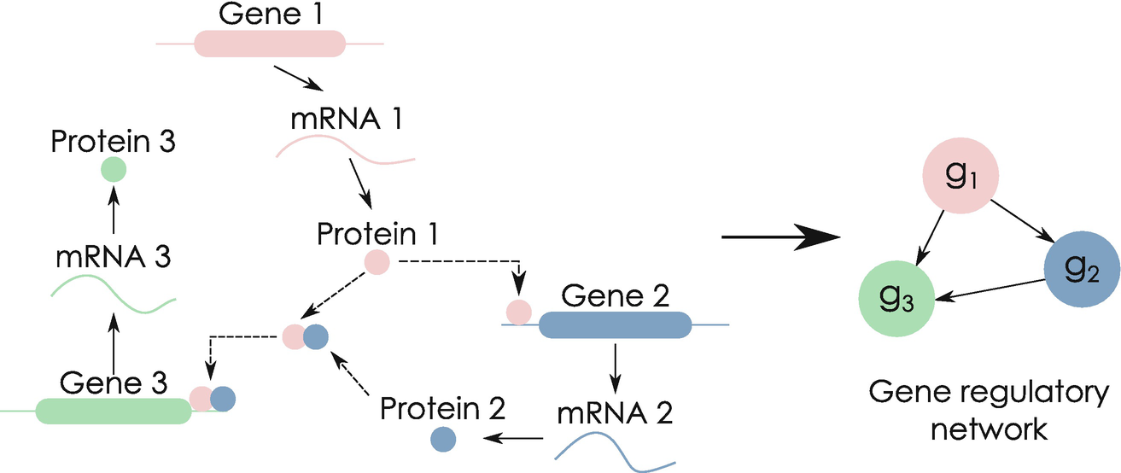
Cadenas regulatorias de genes.

Slide 9
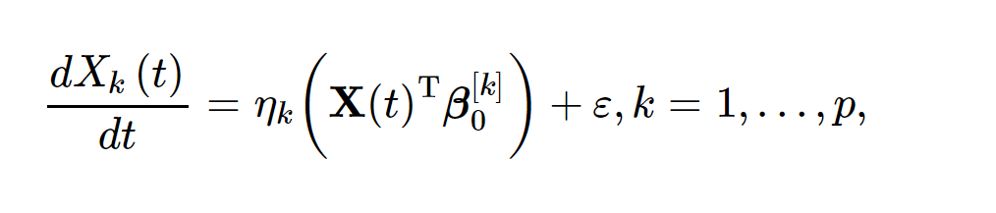
Cadens regulatorias de genes
Las cadenas se representan como una serie de Ecuaciones Diferenciales Ordinarias.
Es uno de los modelos mas populares para modelar series de tiempo.

Slide 10

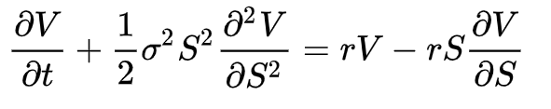
Modelo Black Scholes

Slide 11
Problemas
Cual es el problema de los modelos tradicionales?
Cuál es el objetivo de un modelo?
Cuál es la diferencia con la ciencia de datos?

Slide 12
Problemas
Los modelos tradicionales carecen de capacidad de reacción ante escenarios no contemplados.
Los modelos tradicionales son muy restrictivos respecto a los datos que se pueden ingestar.
Los modelos tradicionales son muy propensos a errores.

Slide 13
Objetivo de un modelos
Por que abstraemos la realidad?
Que ganamos al conocer un modelo de los datos.

Slide 14
Conceptos clave
Manifold (Variedad Lineal)
Métrica
Función de costo

Slide 15
Machine Learning
2
Donde entran los datos en todo esto

Slide 16
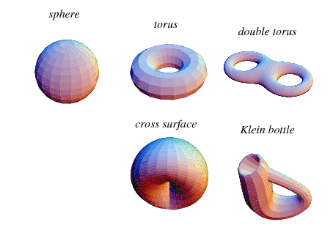
Manifold
Los datos “viven” en una superficie con ciertas características que llamamos un mainfold.

Slide 17
Manifold
Si conociéramos el manifold de los datos, no necesitaríamos un modelo.
Tendriamos toda la información acerca de como se comportan los datos.

Slide 18
Manifolds
http://cs.stanford.edu/people/karpathy/tsnejs/
En un manifold, los datos estan cerca los unos de los otros
La cercania se basa en los “features”
Pixels
Palabras
Data

Slide 19
Métrica
Una métrica nos dice que tan separados (o cercanos están los datos)
Utilizando métricas definimos que tan cerca o lejos están los datos.
Hay que ser muy cuidadosos con las dimensiones de los datos.

Slide 20
Maldición de la dimensionalidad
Conforme tenemos más dimensiones, resulta mas dificil hacer agrupaciones
También aplica a clasificadores
Afecta la distancia euclideana
Si tu algoritmo usa esta distancia, ten mucho cuidado.

Slide 21
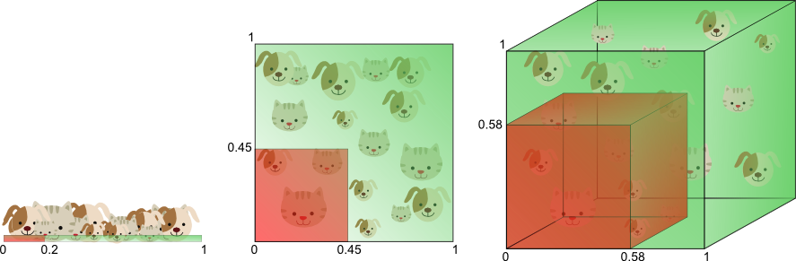
Maldición de la dimensionalidad
Imagina que quieres un clasificador que abarque el 20% de la población de perros y gatos
0.45^2 = 0.2
0.58^3 = 0.2

Slide 22
Maldicion de la dimensionalidad

